Slide 1
Меньше бумаги
Учебный проект
Как сократить расход бумаги в классе: меньше лишней печати — бережнее использование ресурсов.
Проблема
Цель проекта
Учебная работа
P.01
Notes:
Проект посвящён сокращению расхода бумаги в классе. Актуальность темы связана с лишней печатью: бумага расходуется там, где её можно использовать бережнее. Далее будут рассмотрены проблема, цель, задачи и практический результат проекта.

Slide 2
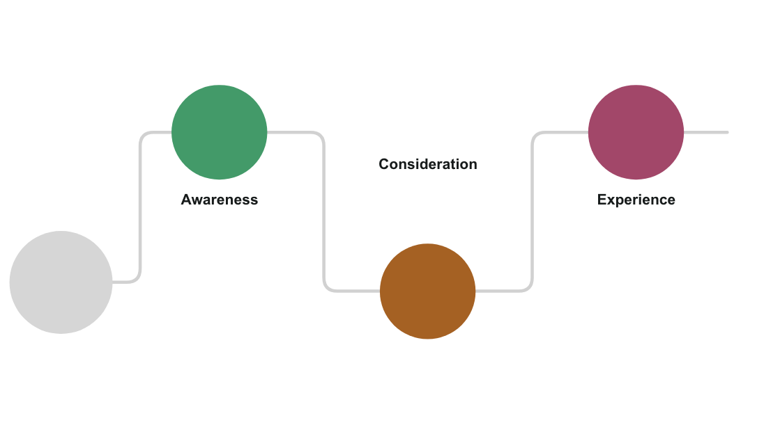
План эксперимента
Эксперимент
P.11
Notes:
Эксперимент проверяет, сократят ли двусторонняя печать и электронные черновики расход бумаги. Сначала нужно зафиксировать число использованных листов за неделю до изменений, затем внедрить оба способа и измерить расход за неделю после. Сравнение этих двух периодов покажет изменение, но само по себе не разделит эффект каждого из двух способов.

Slide 3

1200
900
До изменений: использовано листов
После изменений: использовано листов
Сэкономили 300 листов за неделю
Учебный пример; данные слайда
Результаты эксперимента
P.07
Notes:
Показан учебный пример сравнения расхода бумаги до и после изменений: количество использованных листов снизилось с 1200 до 900. Это соответствует сокращению на 25%. Данные иллюстративные и не должны трактоваться как результаты реального исследования.

Slide 4
Вывод
Двусторонняя печать и электронные черновики помогли сократить расход бумаги.
Учебный пример
P.02
Notes:
В учебном примере после внедрения двусторонней печати и электронных черновиков бумаги стало расходоваться меньше. Эти меры могут помочь классу сократить объём печати. Вывод относится к описанному примеру; количественные данные не представлены.

Slide 5
Следующий шаг
Продолжить эксперимент
Вопросы и предложения
Сравнивать расход бумаги по неделям
P.12
Notes:
Продолжим эксперимент и будем отслеживать расход бумаги в следующие недели. Для каждого периода отдельно зафиксируем применённые меры. Это позволит сопоставить результаты и понять, какие меры работают лучше.

